Slide 1
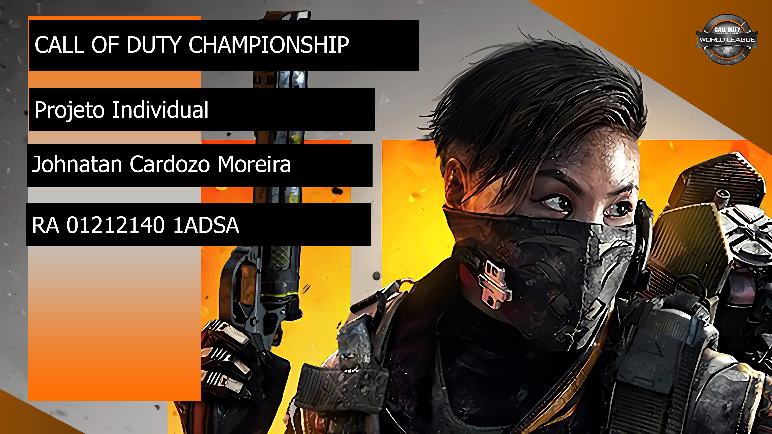

Slide 2

TIMELINE E ESCOLHA DO TEMA
O primeiro contato com o tema escolhido foi em meados de 2011 onde iniciei nos videogames de ultima geração, época de auge do XBOX 360 e Playstation 3, Um dos primeiros jogos que adquiri foi o Call of duty Modern Warfare 2, logo após Call of Duty Black ops ( o primeiro da saga de 5 jogos ) em seguida COD Modern Warfare 3, e o meu preferido depois COD Black Ops 2, O prazer por essa coletânea de jogos First Person Shooter foi desenvolvida ao perceber que eu possuia habilidades que foram se aprimorando muito rápido, entrei no meu primeiro time de Competitivo em 2013 onde permaneci por quase 4 anos disputando campeonatos e praticando.... O jogo está presente no meu dia a dia através de partidas, videos de streamers, aplicativo de acompanhamento de métricas das contas de jogadores, portais e fóruns, um dos meus maiores motivos para ter escolhido esse tema é a minha paixão por ele, consegui obter momentos de felicidade, paz, tristeza, raiva, ódio, superação, dedicação.... Nas minhas piores fases da vida eu me sentia bem e acolhido pela comunidade de jogadores, foi um lugar onde fiz muitos amigos que estão comigo até hoje e isso tudo foi muito marcante na minha vida!

Slide 3
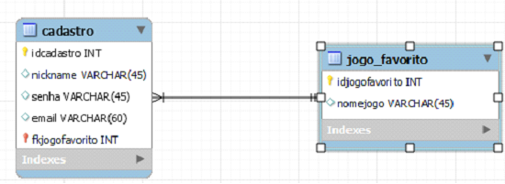
Modelagem Lógica de Dados

Slide 4

Ferramenta de Gestão

Slide 5

Plataforma de Versionamento

Slide 6
VALORES
Amizade
Respeito
Proatividade
Perseverança
Fraternidade

Slide 7
DIFICULDADES
Administração do tempo
Provas
Sprints G/I
Conexão API com Banco de Dados
Utilizar todas os Requisitos de Algoritmos no Website

Slide 8
SUPERAÇÃO
Website como um todo
Aplicação de conteúdo de Algoritmos
O Esforço e melhoria constante
Dedicação

Slide 9
AGRADECIMENTOS
Deus
Família
SPTECH/Professores
Colegas
Danilo Amorim

Slide 10
OBRIGADO!

